Slide 1

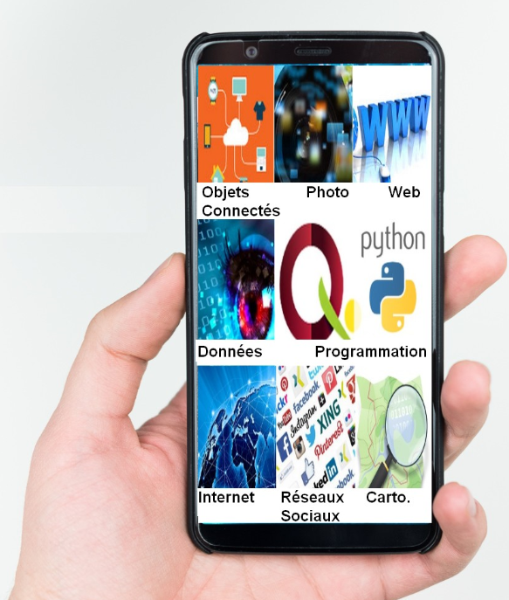
Les sciences du numérique
Lycée des GRAVES
4 mai 2019

Slide 2
Sciences numériques et technologie
Cet enseignement sera proposé à partir de la rentrée 2019.
Tous les élèves en seconde générale et technologique
Un apprentissage de l'informatique en tant que science
Un questionnement sur la place du numérique dans la société
Notes:
Ce nouvel enseignement s’inscrit dans évolution des programmes qui depuis 2013 ont introduit l’informatique (au sens le plus large) à différents niveaux de la scolarité.
L’objectif est de permettre de comprendre l’évolution et la diffusion des technologies numériques et ses impacts sur les pratiques humaines.

Slide 3

Un élément d’un continuum
A l’école et au collège :
L’algorithmique et la programmation font partie du socle commun
Cycles 2 et 3 (école primaire et 6e) :
Initiation à l’algorithmique et la programmation
Cycle 4 (5e-4e-3e) :
Boucles, conditionnelles, variables
Enseignement conjoint en maths et en techno
Notes:
SNT s’inscrit dans un continuum de l’enseignement de l’informatique et des sciences du numérique qui va de l’école primaire jusqu’à l’enseignement supérieur
Le « Socle commun de connaissances, de compétences et de culture » constitue ce que tous les élèves doivent maitriser à l’issue de la scolarité obligatoire.

Slide 4


Un élément d’un continuum
En 2de :
SNT dans le tronc commun 1h30 par semaine
Maths : l’algorithmique et la programmation
constituent un des 5 thèmes du programme
Physique-chimie : traitement et acquisition de données
Notes:
Au lycée, les élèves passent de Scratch (langage dans lequel on assemble des blocs) à Python (langage textuel dont il faut apprendre un minimum de syntaxe)
L’introduction du langage de Python est donc réalisée de façon coordonnée interdisciplinaire.

Slide 5
Un élément d’un continuum
En 1re et T^{le}
Numérique et Sciences Informatiques (NSI)
Maths
Sciences de l’ingénieur
Physique-chimie
Enseignement scientifique (tronc commun) et SVT
Notes:
un enseignement de spécialité entièrement consacré à l’informatique
L’informatique intervient dans les autres enseignements de spécialité scientifiques, notamment en tant qu’outil au service de la discipline, mais également en tant que thème d’étude à part entière dans le programme de mathématiques

Slide 6





L’enseignement SNT
7 Thématiques du programme
Internet
Le Web
Les réseaux sociaux
Les données structurées et leur traitement
Localisation, cartographie et mobilité
Informatique embarquée et objets connectés
La photographie numérique
Notes:
Notions transversales de programmation
Quelques activités liées aux différents thèmes du programme.
et de repères historiques
L’humain a communiqué avec des signes, des dessins, des symboles, des caractères ….et aujourd’hui tout est numérique

Slide 7

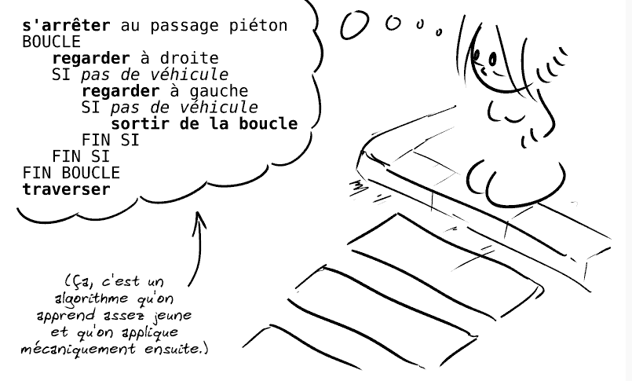
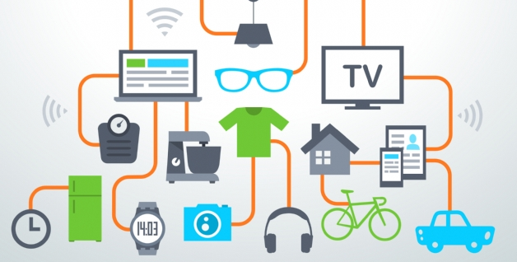
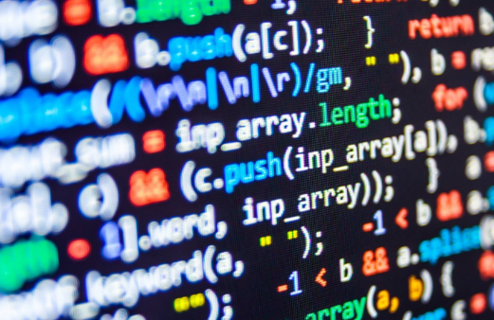
L’enseignement SNT
4 concepts en interaction
Les données
Les algorithmes
Les langages
Les machines
Notes:
Dans ces 7 thématiques ces avancées se fondent sur l’universalité d’un petit ombre de concepts en interaction :
les données, forme numérique unifiée des informations : textes, images, sons …
les algorithmes, manipuler les données à partir d’opérations élémentaires ;
les langages, traduire les algorithmes abstraits en programmes textuels ou graphiques
les machines exécuter des programmes

Slide 8

L’enseignement SNT
Internet
Protocole TCP/IP : paquets, routage des paquets
Adresses symboliques et serveurs DNS
Réseaux pair-à-pair
Indépendance d’internet par rapport au réseau physique
Notes:
Internet a fait progressivement disparaître beaucoup des moyens de communication précédents : télégramme, télex, le courrier postal pour une bonne partie, et bientôt le téléphone fixe grâce à VoIP (voix sur IP). Son trafic prévu pour 2021 est de 3 300 milliards de milliards d’octets (3,3 × 1021 octets).

Slide 9

L’enseignement SNT
Le Web
Repères historiques
Hypertexte, Langages HTML et CSS
URL et requête HTTP
Modèle client/serveur
Moteurs de recherche : principes et usages
Paramètres de sécurité d’un navigateur
Notes:
le Web est une révolution : il a ouvert à tous la possibilité et le droit de publier mais de diffuser toutes sortes d’informations dont ni la qualité, ni la pertinence, ni la véracité ne sont garanties et dont la vérification des sources n’est pas toujours facile.
Conserve des informations, parfois personnelles, accessibles partout Pose la question du droit à l’oubli

Slide 10

L’enseignement SNT
Les réseaux sociaux
Identité numérique, e-réputation, identification, authentification
Réseaux sociaux existants
Modèle économique des réseaux sociaux
Notion de « petit monde »
Cyberviolence
Notes:
Le développement des réseaux sociaux introduit un nouveau type relation il s’agit de l’abonnement à des amis et de la possibilité de recommander de l’information en fonction du réseau ainsi constitué.
Fuite de données personnelles : mettent en avant les questions liées aux modèles économiques des applications de réseautage social symbolisés par le slogan « quand c’est gratuit, c’est vous le produit ».

Slide 11

L’enseignement SNT
Les données structurées et leur traitement
Données structurées
Traitement de données structurées
Métadonnées
Données dans le nuage (cloud)
Notes:
L’exploitation de données massives (Big Data) est en plein essor. Les conséquences sociétales sont nombreuses tant en termes de démocratie, de surveillance de masse ou encore d’exploitation des données personnelles.
Importance d’un cadre juridique permettant de protéger les usagers, préoccupation à laquelle répond le règlement général sur la protection des données (RGPD).

Slide 12
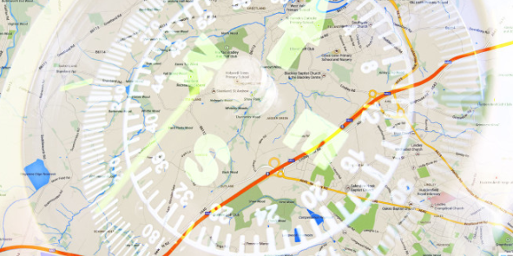
L’enseignement SNT
Localisation, cartographie et mobilité
GPS, Galileo
Cartes numériques
Protocole NMEA 0183
Calculs d’itinéraires
Confidentialité
Notes:
Les cartes numériques, accessibles depuis un téléphone, remplacent progressivement les cartes sur papier.
Par ailleurs, de nombreuses applications ont accès à la localisation dans un téléphone, ce qui leur permet d’envoyer des publicités non désirées, de suivre vos itinéraires, ou de localiser une personne.

Slide 13
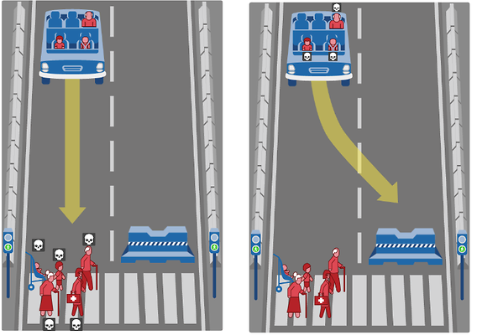
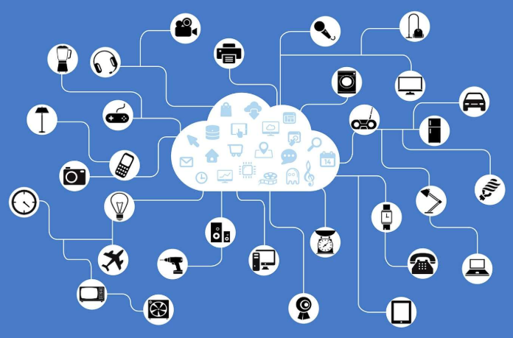
L’enseignement SNT
Informatique embarquée et objets connectés
Systèmes informatiques embarqués
Interface homme-machine (IHM)
Commande d’un actionneur,
acquisition des données
d’un capteur
Notes:
L’impact de l’informatisation des objets devient considérable.
Le but est de fabriquer des machines d’utilisation facile permettant des fonctionnalités améliorées, voire complètement nouvelles comme la voiture autonome.
Comme l’informatique embarquée interagit avec le monde physique en exposant quelquefois des vies humaines ou des équipements critiques (réseaux électriques par exemple), elle est soumise à de fortes contraintes de sûreté (absence d’erreurs) et de sécurité (résistance aux attaques).
Problème éthique : Qui est responsable, décider qui sauver ?

Slide 14

L’enseignement SNT
La photographie numérique
Photosites, pixels, résolution (du capteur, de l’image),
Profondeur de couleur
Métadonnées EXIF
Traitement d’image
Rôle des algorithmes
Notes:
La gratuité et l’immédiateté de la réplication des images introduisent de nouveaux usages de la photographie
De nouveaux problèmes apparaissent, liés à la diffusion de photos qui ne disparaîtront jamais (notion de droit à l’oubli), au trucage difficile à détecter des images, au pistage des individus ou à l’obsolescence des supports.
2015 une première implantation de l’œil bionique à Strasbourg

Slide 15
L’enseignement SNT
Contexte selon l’établissement
Groupe de 18
Groupe de 24
Alternance 36/18 par quinzaine
Groupe de 36
Notes:
Un contexte d’ouverture très variable selon établissement. Solution 2 serait retenue au lycée des GRAVES.

Slide 16

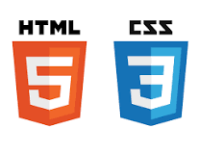




L’enseignement NSI
Numérique et Sciences Informatiques
4 h en première
6 h en terminale
Les langages : Python 3, HTML5, CSS, Javascript
Les machines : ordinateur, système d’exploitation, Arduino, réseau
Les données : binaire, hexa, listes, formats numériques
Les algorithmes : parcours, tris, dichotomie, glouton

Slide 17

Filières du numérique
Après le BAC
BTS
Ecoles d’ingénieurs
IUT
Licences/Masters
Santé

